Slide 1
закаливание
Виды и способы закаливания

Slide 2
Самый драгоценный дар, который человек получает от природы, - это здоровье.
Давно известно, что здоровье человека на 10-20% зависит от наследственности, 10-20% - от состояния окружающей среды, 8-12% - от уровня здравоохранения и 50-70% - от образа жизни. Здоровый образ жизни - это рациональное питание, занятие спортом, отказ от алкоголя и курения и многое другое.
Важную роль в здоровье человека играет и закаливание. Рост числа часто болеющих детей, особенно в возрасте до 3 лет, в нашей стране за последние годы делает эту проблему чрезвычайно актуальной.

Slide 3
Что же подразумевается под понятием закаливания?
Закаливание организма можно определить как систему процедур, способствующих повышению сопротивляемости организма неблагоприятным воздействиям внешней среды, выработке условно рефлекторных реакций терморегуляции, с целью её совершенствования. При закаливании вырабатывают устойчивость организма к охлаждению и тем самым к простудным и некоторым другим заболеваниям.

Slide 4
Из истории закаливания
Закаливание как фактор повышения сопротивляемости организма к различным условиям использовалось с древних времен. Дошедший до нас опыт закаливания насчитывает свыше тысячи лет.
Практически во всех культурах разных стран мира закаливание использовалось как профилактическое средство укрепления человеческого духа и тела.

Slide 5
Большое внимание физическим упражнениям, закаливанию и гигиене тела уделялось в Древней Греции и Древнем Риме. Здесь существовал культ здоровья и красоты тела, поэтому в систему физического воспитания закаливание входило как неотъемлемая составная часть. Закаливание в этих странах преследовало цель укрепления здоровья, так и выработку у человека способности переносить все возможные лишения. По свидетельству Плутарха, закаливание мальчиков в Древней Спарте начиналось с самого раннего возраста. С семи лет воспитание продолжалось в общественных домах во все более суровых условиях: их стригли наголо, заставляли ходить босиком в любую погоду, а в теплое время года обнаженными. Когда детям исполнялось 12 лет, им выдавали плащ, который они должны были носить круглый год. Горячей водой им разрешали мыться всего несколько раз в году. И в зрелые годы люди должны были жить так, как предписывал обычай.

Slide 6
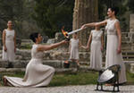
Большое внимание в Спарте уделялось и физическому развитию женщин. Как и мужчины, они «также упражнялись в беге, борьбе, бросании диска и копья, чтобы их тела были сильны и крепки и чтобы такими же были и рождаемые ими дети, - пишет Плутарх. – Закаленные такими упражнениями, они легче могли вынести муки деторождения и выйти из них здоровыми».

Slide 7
Древние римляне в значительной степени заимствовали и трансформировали древнегреческую культуру. У них важнейшим закаливающим средством была баня. Римские бани, или термы, представляли собой просторные и весьма вместительные здания, построенные из великолепных сортов мрамора (термы Диоклетиана (505-506 гг.) вмещали 3500 купающихся).

Slide 8
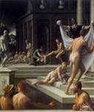
В термах имелись помещения для раздевания, гимнастических упражнений и массажа, здесь были горячая баня, бассейны с теплой и холодной водой, души, широко использовались песочные и грязевые ванны. На крышах многих терм устраивались площадки для приема солнечных ванн.

Slide 9
Закаливание как профилактическое средство широко рекомендовали такие видные ученые древности, как Гиппократ, Демокрит, Асклепиад и другие. Одним из средств закаливания является пребывание под солнечными лучами. Целительное действие солнечных лучей было хорошо известно в Древнем Египте, о чем свидетельствуют надписи на стенах древних храмов. Первым же врачом, рекомендовавшим применение с лечебной целью солнечных ванн, был Гиппократ.

Slide 10
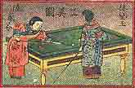
В Древнем Китае профилактика болезней и укрепление здоровья носили государственный характер. Поэтому в древнекитайской медицине большое внимание уделялось мероприятиям, способствовавшим укреплению здоровья. Важнейшими средствами для этого считались физические упражнения, водные процедуры, солнечное облучение, массаж, лечебная гимнастика, диета.

Slide 11
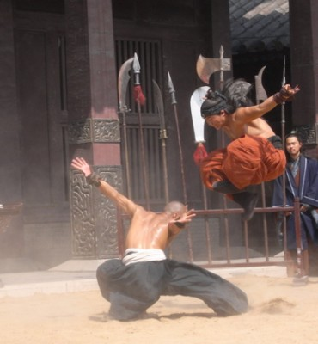

Slide 12
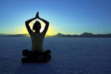
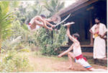
Одним из важнейших направлений в медицине Древней Индии было предупреждение заболеваний, использование различных упражнений, например йоги, направленных на поддержание и укрепление здоровья, достижение нравственного и психологического равновесия, где закаливание также играло немаловажную роль.

Slide 13
Особое значение закаливанию придавалось на Руси. Здесь оно носило массовый характер. Издавна славянские народы Древней Руси использовали для укрепления здоровья баню с последующим растиранием снегом или купанием в реке или озере в любое время года. Баня выполняла лечебную и оздоровительную функции. Особое внимание закаливанию уделялось в русской армии, где для «крепости и здравия тела» также широко использовалась русская баня.

Slide 14
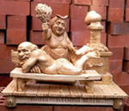
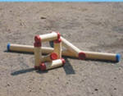
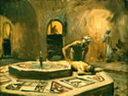
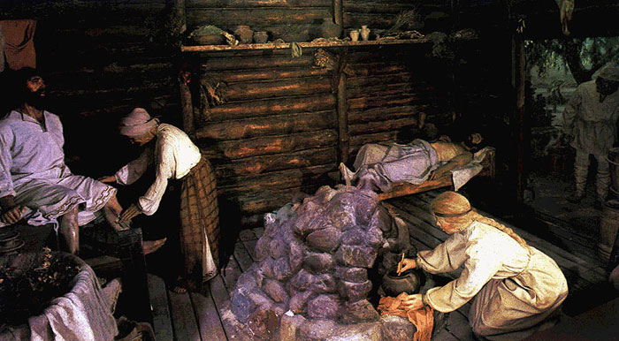

Slide 15
Основные принципы закаливания
Для того чтобы достичь желаемого результата, при проведении закаливающих процедур нельзя пренебрегать теми принципами, которые выработаны практическим опытом и подкреплены медико-биологическими исследованиями. Наиболее важные из них - систематичность, постепенность и последовательность раздражающего воздействия, учет индивидуальных особенностей, самоконтроль и комплексность воздействия природных факторов.

Slide 16
Основные методы (виды) закаливания
Существуют различные методы закаливания в зависимости от способа воздействия. Первый (и наиболее распространенный)- это закаливание холодом. Закаливание к холоду является самым распространенным и практически наиболее важным, т.к. оно способствует профилактике острых респираторных вирусных инфекций, благодаря стимуляции реакций иммунитета и совершенствованию процессов терморегуляции. У людей, устойчивых к низким температурам, теплообразование в организме происходит более интенсивно; лучшее кровоснабжение кожи уменьшает вероятность возникновения отморожений. Чувствительность к холоду понижается также и за счет некоторого утолщения рогового слоя кожи и отложения холодостойких жиров. Охлаждение даже небольших участков тела, как и общее переохлаждение, у людей, не привычных к холоду, ведет к расширению сосудов слизистой оболочки носа и носоглотки. У закаленных людей слизистая оболочка верхних дыхательных путей не реагирует подобным образом. Закаливание к холоду осуществляют, главным образом, посредством частого пребывания на открытом воздухе и применения водных процедур. Наиболее эффективны и удобны водные процедуры - обтирания, обливания, души, которые начинают с использования воды комнатной температуры.

Slide 17
Обтирание - начальный этап закаливания водой. Его проводят полотенцем, губкой или просто рукой, смоченной водой. Обтирание производят последовательно: шея, грудь, спина, затем вытирают их насухо и растирают полотенцем до красноты. После этого обтирают ноги и также растирают их. Вся процедура осуществляется в течение пяти минут.
Обливание - следующий этап закаливания водой. Для первых обливаний целесообразно применять воду с температурой около + 30С, в дальнейшем снижая ее до + 15С и ниже. После обливания проводится энергичное растирание тела полотенцем.
Душ - еще более эффективная водная процедура. В начале закаливания температура воды должна быть около +30-32С и продолжительность не более минуты. В дальнейшем можно постепенно снижать температуру и увеличивать продолжительность до 2 мин., включая растирание тела. При хорошей степени закаленности можно принимать контрастный душ, чередуя 2-3 раза воду 35-40С с водой 13-20С на протяжении 3 мин. Регулярный прием указанных водных процедур вызывает чувство свежести, бодрости, повышенной работоспособности.
Большую пользу приносят также купания. Однако такие водные процедуры, как купание в открытых водоемах зимой, можно принимать исключительно после длительной предварительной подготовки, с разрешения врача и под постоянным врачебным контролем. Кроме того, закаливание холодом может привести к изменению температурного режима организма. Постоянство температуры тела возможно лишь в том случае, если количество образующегося тепла равно количеству тепла, отдаваемого телом в окружающую среду. Иными словами, постоянство температуры тела обеспечивается сочетанием двух взаимосвязанных процессов - теплопродукции и теплоотдачи. Если приход тепла равен его расходу, то температура тела сохраняется на постоянном уровне. Если же теплопродукция преобладает над теплоотдачей, температура тела повышается. В связи с этим резкое понижение температуры для неподготовленного (незакаленного организма) ведет к повышению температуры и возникновению простудного заболевания

Slide 18
Другой способ закаливания – закаливание воздухом (или аэротерапия). Воздух, как известно, представляет собой естественную смесь газов, главным образом азота и кислорода. Эта газовая оболочка и составляет атмосферу нашей планеты. Под воздействием воздуха и воды на поверхности Земли совершаются важнейшие геологические процессы, формируются погода и климат. Существование человека, жизнедеятельность его органов и систем во многом зависят от химического состава и физических свойств атмосферного воздуха. Если без еды человек может обходиться десятки дней, без воды - 3 дня, то без воздуха он не проживет и 10 мин. Но воздух не только поставщик необходимого кислорода. Он - прекрасное средство укрепления и закаливания организма. Именно поэтому воздушные ванны рассматриваются как наиболее безопасные процедуры.
Важной и исключительной особенностью воздушных процедур как закаливающего средства является то, что они доступны людям различного возраста и широко могут применяться не только здоровыми людьми, но и страдающими некоторыми заболеваниями. Более того, при ряде заболеваний (неврастения, гипертоническая болезнь, стенокардия) эти процедуры назначаются как лечебное средство. Указанный вид закаливания надо начинать с выработки привычки к свежему воздуху. Большое значение для укрепления здоровья имеют прогулки. Закаливающее действие воздуха на организм способствует повышению тонуса нервной и эндокринной систем. Под влиянием воздушных ванн улучшаются процессы пищеварения, совершенствуется деятельность сердечно-сосудистой и дыхательной систем, изменяется морфологический состав крови (в ней повышается количество эритроцитов и уровень гемоглобина). Пребывание на свежем воздухе улучшает общее самочувствие организма, оказывая влияние на эмоциональное состояние, вызывает чувство бодрости, свежести.

Slide 19
Одним из способов закаливания организма воздухом являются так называемые воздушные ванны. Они подготавливают организм к последующим закаливающим процедурам, например к закаливанию водой.
Дозировка воздушных ванн осуществляется двумя путями: постепенным снижением температуры воздуха и увеличением продолжительности процедуры при той же температуре. Начинать прием воздушных ванн надо в комнате независимо от времени года при температуре не ниже 15-16 С, и только спустя некоторое время можно переходить на открытый воздух. Их принимают в хорошо проветренном помещении. Обнажив тело, следует оставаться в таком состоянии в начале курса закаливания не более 3-5 минут (в дальнейшем увеличивая время). При приеме прохладных и особенно холодных ванн рекомендуется совершать активные движения: гимнастические упражнения, ходьбу, бег на месте. После соответствующей предварительной подготовки можно перейти к приему воздушных ванн на открытом воздухе. Их нужно принимать в местах, защищенных от прямых солнечных лучей и сильного ветра

Slide 20
Третий способ закаливания – закаливание солнцем (или солнцелечение). Солнечные инфракрасные лучи обладают ярко выраженным тепловым действием на организм. Они способствуют образованию дополнительного тепла в организме. В результате этого усиливается деятельность потовых желез и увеличивается испарение влаги с поверхности кожи: происходит расширение подкожных сосудов и возникает гиперемия кожи, усиливается кровоток, а это улучшает кровообращение воздушных ванн всех тканях организма. Инфракрасное облучение усиливает влияние на организм ультрафиолетовой (УФ) радиации. УФ лучи оказывают преимущественно химическое действие. УФ облучение обладает большим биологическим эффектом: оно способствует образованию в организме витамина D, который оказывает выраженное антирахитическое действие; ускоряет обменные процессы; под его влиянием образуются высокоактивные продукты белкового обмена биогенные стимуляторы. УФ лучи способствуют улучшению состава крови, обладают бактерицидным действием, повышая тем самым сопротивляемость организма по отношению к простудным и инфекционным заболеваниям; они оказывают тонизирующее действие практически на все функции организма. Кожа разных людей обладает разной степенью чувствительности к солнечному облучению. Это связано с толщиной рогового слоя, степенью кровоснабжения кожи и способностью её к пигментации. Солнечные ванны – один из способов закаливания солнцем. Принимать их следует осторожно и желательно утром, т.к. воздух особенно чист и ещё не слишком жарко, а также ближе к вечеру, когда солнце клонится к закату

Slide 21
Следующий вид закаливания – закаливание в бане. Баня является прекрасным гигиеническим, лечебным и закаливающим средством. Под влиянием банной процедуры повышается работоспособность организма и его эмоциональный тонус, ускоряются восстановительные процессы после напряженной и длительной физической работы. В результате регулярного посещения бани возрастает сопротивляемость организма к простудным и инфекционным заболеваниям. Пребывание в парном отделении бани вызывает расширение кровеносных сосудов, усиливает кровообращение во всех тканях организма. Под влиянием высокой температуры интенсивно выделяется пот, что способствует выведению из организма вредных продуктов обмена веществ.

Slide 22
Вообще же массаж – это еще один из методов закаливания организма. Благотворная роль массажа объясняется тем, что применяемые приемы, действуя на заложенные в коже, мышцах и связках нервные окончания, оказывают влияние на центральную нервную систему, а через нее на функциональное состояние всех органов и систем. Улучшаются кровообращение и питание кожи, мышц, усиливается выделительная функция сальных и потовых желез. Повышается работоспособность мышц - они лучше снабжаются кислородом и питательными веществами, быстрее освобождаются от продуктов распада. Увеличиваются эластичность и прочность связок, подвижность в суставах, ускоряется ток крови и лимфы. Все это ведет к тому, что человек после массажа чувствует себя бодрее, а процесс восстановления сил у него происходит быстрее.

Slide 23
Здоровье человека на 50-70% зависит от образа жизни, в понятие которого входит и закаливание, которое, как фактор повышения сопротивляемости, чрезвычайно актуально для людей разного возраста, а особенно для детей в связи с ростом числа часто болеющих именно в этой возрастной группе. Было выяснено, что закаливание детей и подростков соответствует общебиологической закономерности, согласно которой растущий организм обязательно должен подвергаться воздействиям температурных колебаний. Они являются непременным условием его эффективного роста и развития.
Абсолютно у всех закаливание всех людей повышает устойчивость организма к простудным заболеваниям; повышает неспецифическую устойчивость к инфекционным заболеваниям, усиливает иммунные реакции. Закаливание обеспечивает тренировку и успешное функционирование терморегуляторных механизмов, приводит к повышению общей и специфической устойчивости организма к неблагоприятным внешним воздействиям. Именно поэтому закаливание входит в представление о здоровом образе жизни.

Slide 24
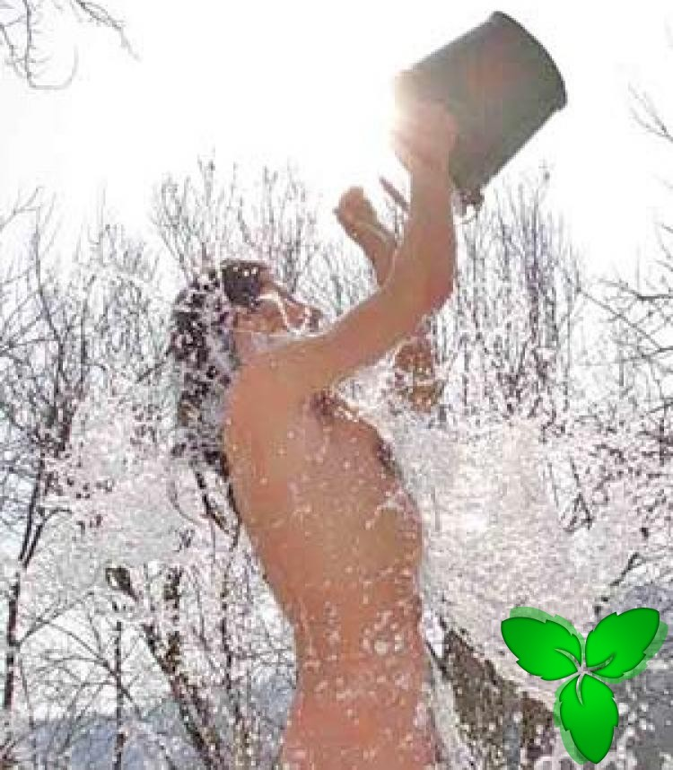
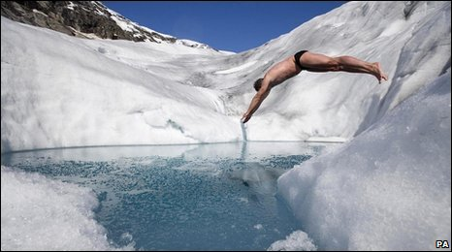
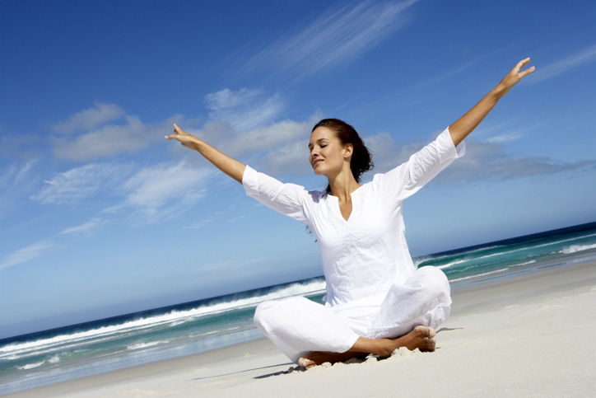
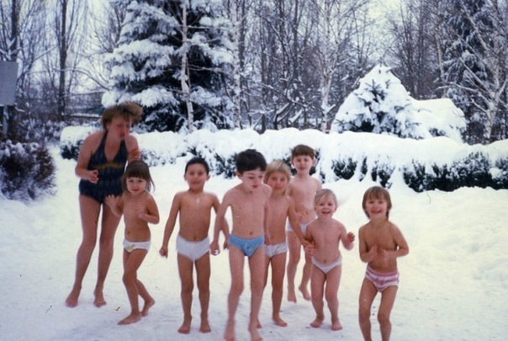

Slide 25
